Slide 1
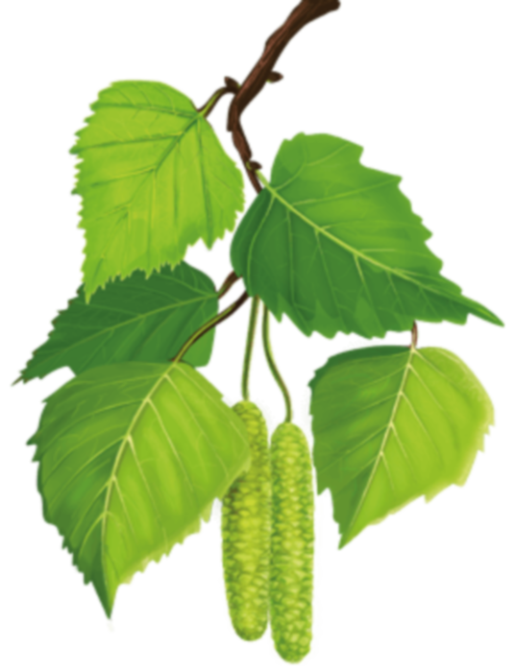
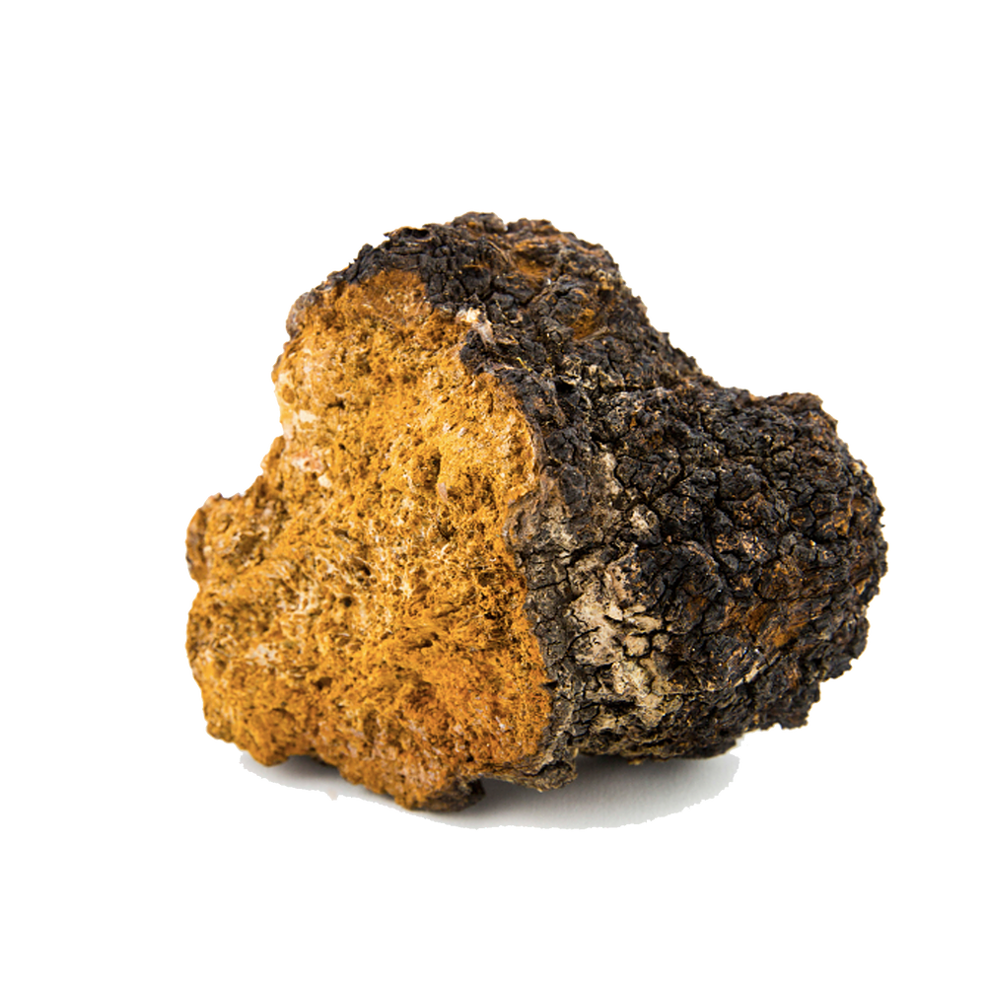
Распространение, биология, экология и полезные свойства трутовика скошенного (Itionotus obliquus)
Автор работы учащаяся 11 класса Яцухно Елизавета Сергеевна ГУО «Добрынская средняя школа Ельского района».
Руководитель учитель биологии и химии Панцевич Ольга Николаевна
Цель работы изучение распространения, биологии, экологии и полезных свойств трутовика скошенного на исследуемой территории Ельского района Гомельской области
Задачи:
- изучить особенности распространения трутовика скошенного на исследуемой территории;
- проанализировать анкетные данные учащихся, учителей и родителей Добрынской средней школы;
- изучить биологические и экологические особенности трутовика скошенного;
- проанализировать полученные данные по фитонцидным и фунгицидным свойствам трутовика скошенного;
- дать практические рекомендации по использованию полезных свойств гриба
Актуальность:
На современном этапе изучение биологии и экологии трутовика скошенного сохраняет актуальность. В последние годы у большинства населения возрос интерес к нему. Поэтому этот гриб-паразит заслуживает повышенного внимания, прежде всего для просвещения населения о его внешних признаках, позволяющих легко отличать его от других трутовых грибов, также растущих на березе, и о его полезных свойствах, как для человека, так и для растений.
Место исследования:
- исследования распространения чаги проводились на выделенной
природной территории Ельского лесхоза в квадратах № 87,107,108
Методы исследования:
- подсчет берез поврежденных чагой с использованием маршрутного обследования по методике А.В. Дунаева;
определение состояния поврежденных деревьев по шкале визуальной оценки;
изучение действия фитонцидных свойств по методике Б.П. Токина;
- изучение фунгицидных свойств;
- анализ специальной литературы.
ЭТАП 1 Распространение трутовика скошенного на исследуемой территории
ЭТАП 3 Фунгицидные свойства
ЭТАП 2 Фитонцидные свойства
РЕКОМЕНДАЦИИ
- собирать гриб только в экологически чистых районах;
- перед первым походом в лес хорошо изучить внешние признаки гриба (это черные, растрескивающиеся желвакообразные наросты на стволах типа больших бородавок);
- собирать трутовик скошенный только с живых берез;
- помнить, чем ближе к кроне дерева, тем больше полезных веществ;
- собирать поздней осенью или ранней весной (в нем больше целебных свойств и заметнее на стволах берез);
- снимать, спиливать твердую чагу со ствола, но не само дерево;
- порубить чагу на куски среднего размера 3 - 10 см для хранения;
- помнить, что хранение в виде порошка приводит к быстрой утрате целебных свойств;
сушить в естественных условиях и хранить в тканевых мешочках.
!!! Но прежде чем использовать средства на основе чаги для лечения или профилактики, посоветуйтесь с лечащим врачом!!!
ВЫВОДЫ
Чем больше берез в составе древостоя и старше ее возраст, тем встречаемость гриба выше.
Чем выше гриб произрастает к кроне, тем больше он содержит полезных веществ.
Для предотвращения развития грибковых болезней томатов целесообразно использовать настой чаги и ее шрот.
Полученные знания позволят легко отличать чагу от других трутовых грибов.

